Slide 1
Облачные вычисления

Slide 2
Введение
Облачные вычисления представляют собой динамически масштабируемый способ доступа к внешним вычислительным ресурсам в виде сервиса, предоставляемого посредством Интернета, при этом пользователю не требуется никаких особых знаний об инфраструктуре "облака" или навыков управления этой "облачной" технологией.
Cloud computing – это программно-аппаратное обеспечение, доступное пользователю через Интернет или локальную сеть в виде сервиса, позволяющего использовать удобный интерфейс для удаленного доступа к выделенным ресурсам .
Облачные вычисления - это новый подход, позволяющий снизить сложность ИТ-систем, благодаря применению широкого ряда эффективных технологий, управляемых самостоятельно и доступных по требованию в рамках виртуальной инфраструктуры, а также потребляемых в качестве сервисов.

Slide 3
Схема работы: вместо приобретения, установки и управления собственными серверами происходит аренда сервера у Microsoft, Amazon, Google или другой компании. Далее пользователь управляет своими арендованными серверами через Интернет, оплачивая при этом только фактическое их использование для обработки и хранения данных.
Концепция "облачных" вычислений явилась результатом эволюционного развития информационных технологий за последние несколько десятилетий и ответом на вызовы современного бизнеса.

Slide 4
Тенденции развития современных инфраструктурных решений
Началом эволюционного развития компьютеров стал 1930 год, когда двоичная арифметика стала основой компьютерных вычислений и языков программирования.
В 1939 году были изобретены цифровые ЭВМ.
В 1941 году появилась Z3 - первая полнофункциональная программно управляемая и свободно программируемая в двоичном коде с плавающей точкой рабочая вычислительная машина.

Slide 5
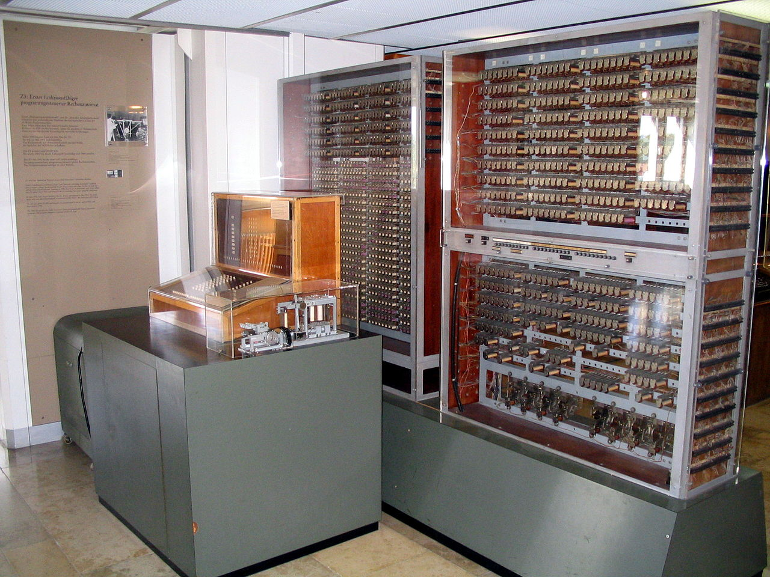

Slide 6
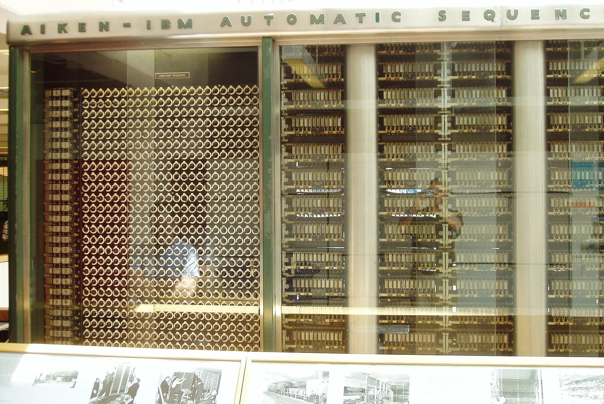
Первое поколение современных компьютеров появилось в 1943, когда были разработаны Марк I и машина Colossus.

Slide 7
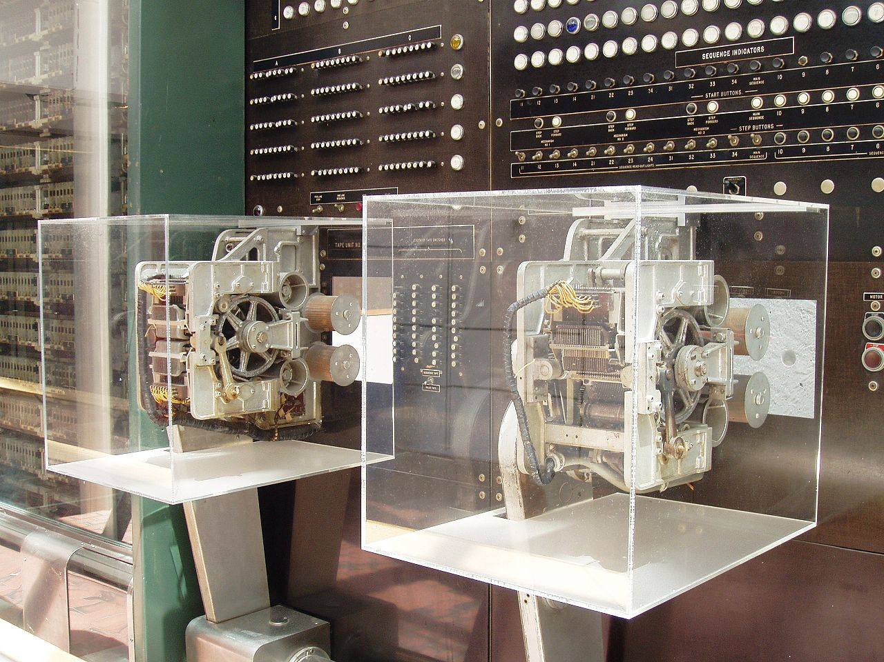

Slide 8
Другой компьютер общего назначения этой эры был ENIAC (Электронный Числовой Интегратор и Компьютер), который был построен в 1946.
Компьютеры Transistorized отметили появление второго поколения компьютеров, которые доминировали в конце 1950-ых и в начале 1960-ых.
В 1958 году произведена интегральная схема (не использовалась до 1963).
В 1964 году появилась универсальная компьютерная систем IBM System/360 (первый мейнфрейм).
Мейнфрейм - это главный компьютер вычислительного центра с большим объемом внутренней и внешней памяти. Он предназначен для задач, требующих сложных вычислительных операций.

Slide 9
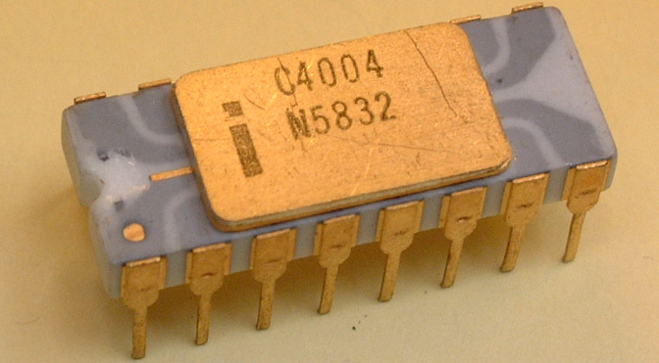
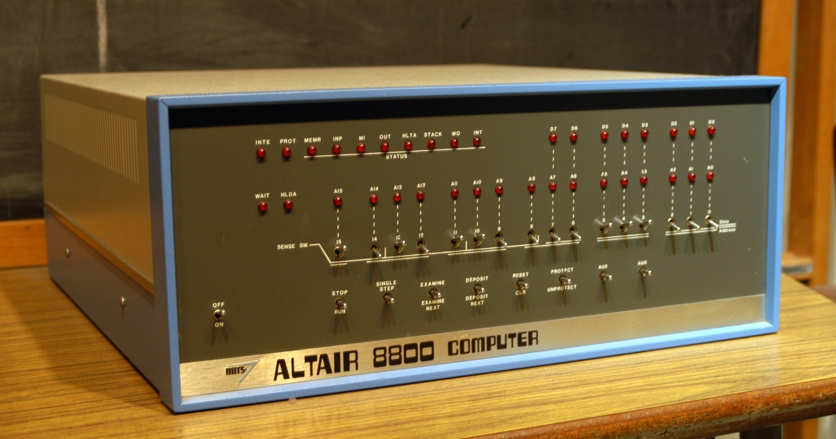
В ноябре 1971 Intel выпустили первый в мире коммерческий микропроцессор, Intel 4004.
Первым коммерчески доступным персональным компьютером был MITS Altair 8800, выпущенный в конце 1974.

Slide 10
Современные инфраструктурные решения
основные тенденции развития инфраструктурных решений:
Рост производительности компьютеров. Появление многопроцессорных и многоядерных вычислительных систем, развитие блейд-систем.
появление систем и сетей хранения данных,
консолидация инфраструктуры.

Slide 11
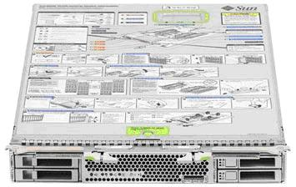
Появление блэйд-систем
Типичный Blade-сервер (Sun Blade X6250)

Slide 12
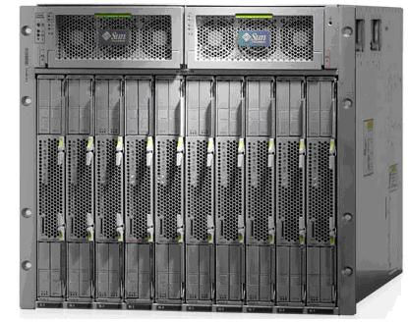
Blade-сервер или лезвие - это модульная одноплатная компьютерная система, включающая процессор и память.
Шасси с лезвиями, является Blade-системой
Шасси выполнено в конструктиве для установки в стандартную 19-дюймовую стойку, занимает в ней 3U, 6U или 10U (один U - unit, или монтажная единица, равен 1,75 дюйма).

Slide 13
Преимущества Blade-серверов
Уникальная физическая конструкция.
Лучшие возможности управления и гибкость.
Масштабируемость.
Повышенная надежность.
Снижение эксплуатационных расходов.

Slide 14
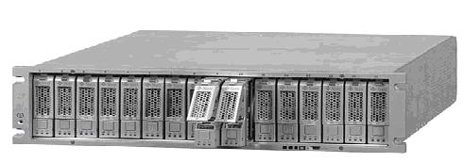
Появление систем и сетей хранения данных
Система Хранения Данных (СХД) - это программно-аппаратное решение по организации надёжного хранения информационных ресурсов и предоставления к ним гарантированного доступа.
Типичная Система хранения данных начального уровня (Sun StorageTek 6140)

Slide 15
Основные преимущества СХД
Высокая надёжность и отказоустойчивость.
Высокая доступность данных.
Мощные средства управления и контроля.
Высокая производительность.
Беспроблемная масштабируемость.

Slide 16
Сети хранения данных (SAN)
SAN - это высокоскоростная коммутируемая сеть передачи данных, объединяющая серверы, рабочие станции, дисковые хранилища и ленточные библиотеки.
Основу SAN составляет волоконно-оптическое соединение устройств по интерфейсу Fibre Chanel, обеспечивающее скорость передачи информации между объектами 1,2,4 или 8 Gbit/sec.

Slide 17
Основные преимущества SAN
Производительность.
Масштабируемость.
Гибкость.
Централизованная загрузка.
Отказоустойчивость.
Управление.

Slide 18
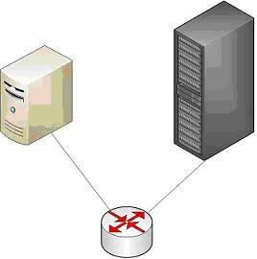
Топологии SAN
Однокоммутаторная структура (англ. single-switch fabric).

Slide 19
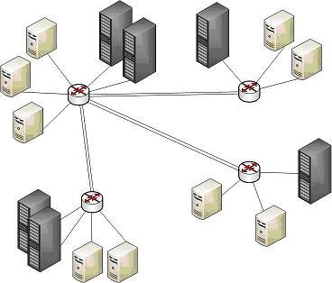
Каскадная топология

Slide 20
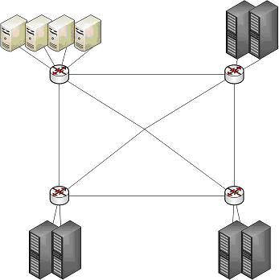
Решетка

Slide 21
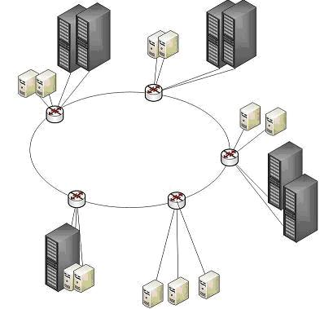
Кольцо

Slide 22
Консолидация ИТ инфраструктуры
Консолидация — это объединение вычислительных ресурсов либо структур управления в едином центре.
Обычно говорят о консолидации
серверов
систем хранения
приложений
Два базовых типа консолидации — физическая и логическая.

Slide 23
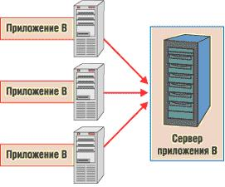
Гомогенная консолидация

